Slide 1

EJECUCIÓN PRESUPUESTARIA DE GASTOS ACUMULADA
AL MES DE NOVIEMBRE DE 2018
PARTIDA 23:
MINISTERIO PÚBLICO
Valparaíso , enero de 2018

Slide 2
EJECUCIÓN PRESUPUESTARIA DE GASTOS ACUMULADA AL MES DE NOVIEMBRE DE 2018
MINISTERIO PÚBLICO
Principales hallazgos
Para NOVIEMBRE de 2018, el Ministerio Público presentó recursos vigentes por $201.7829 millones. Entre sus prioridades, se da cuenta los recursos n esta línea se da cuenta de los recursos necesarios para el funcionamiento del Ministerio Público: La Fiscalía Nacional, 18 Fiscalías Regionales, 132 Fiscalías Locales y 11 Oficinas de Atención de Público (en total son 161 dependencias a lo largo del país). Además, se financia una dotación de 3.787 personas (666 fiscales y 3.121 funcionarios).La ejecución a noviembre evidenció un 83%.
Las Iniciativas de inversión, con 32 proyectos de arrastre del servicio (18 en etapa de ejecución y 14 en etapa de diseño), ejecutaron un 21% sus recursos.
En becas de postgrado, que contiene recursos para financiar estudios de postgrado para fiscales y funcionarios del Ministerio Público, sobre todo en materias de persecución penal y economía de la justicia. Se considera el financiamiento de becas para 71 beneficiarios en 2018; se observó un 26% de gasto.

Slide 3
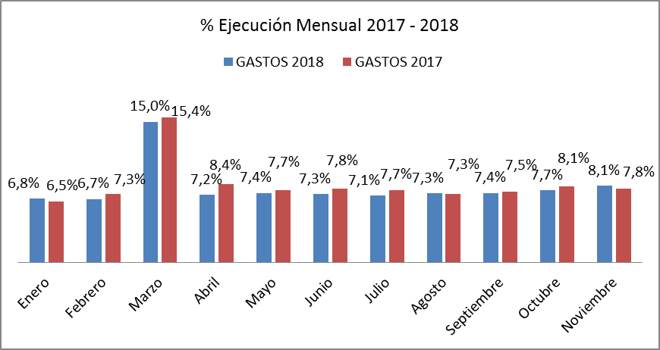
EJECUCIÓN PRESUPUESTARIA DE GASTOS ACUMULADA AL MES DE NOVIEMBRE DE 2018
MINISTERIO PÚBLICO

Slide 4
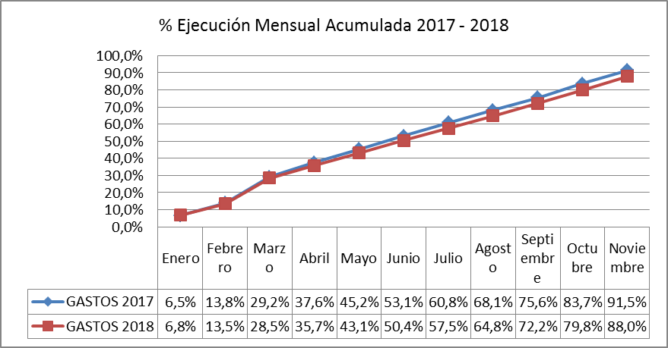
EJECUCIÓN PRESUPUESTARIA DE GASTOS ACUMULADA AL MES DE NOVIEMBRE DE 2018
MINISTERIO PÚBLICO

Slide 5
EJECUCIÓN PRESUPUESTARIA DE GASTOS ACUMULADA AL MES DE NOVIEMBRE DE 2018
MINISTERIO PÚBLICO
en miles de pesos de 2018

